Slide 1

第十九章 原子的量子理论

Slide 2
一 理解氢原子光谱的实验规律及玻尔氢原子理论.
二 了解德布罗意假设及电子衍射实验. 理解实物粒子的波粒二象性. 掌握描述微观粒子波动性的物理量（波长、频率）和描述粒子性的物理量（动量、能量）之间的关系.
三 理解不确定（测不准）关系 .
四 了解波函数及其统计解释 . 了解一维定态的薛定谔方程， 以及量子力学中用薛定谔方程处理一维无限深势阱等微观物理问题的方法 .

Slide 3
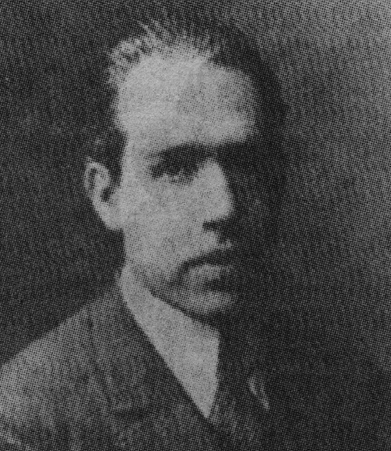
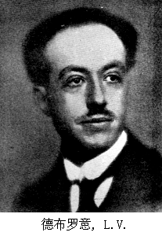
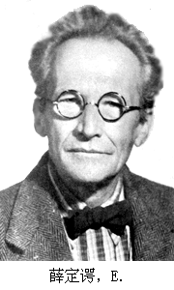
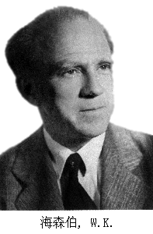
是量子力学将微粒的波粒二象性统一了起来！
1、旧量子力学时代
1913年物理学家玻尔根据卢瑟福原子模型及氢原子光谱提出了氢原子理论，初步奠定了原子物理基础。
2、新量子力学时代
1924年德布罗意提出了波粒二象性，尔后由德国
的薛定谔与海森伯等建立了量子力学。

Slide 4
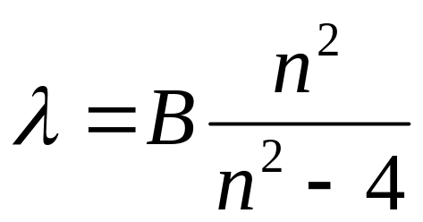
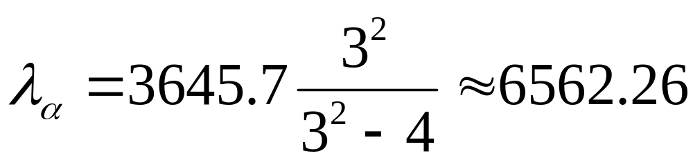
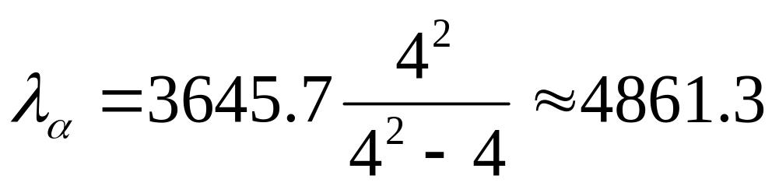
一 氢原子光谱
H_{α}
H_{β}
H_{γ}
H_{δ}
6562.3Å
4861.3Å
4340.5Å
4101.7Å
1885年巴尔末找到了一个经验公式：
B=3645.7Å
当n=3、4、5、6 • • • 时可分别给出各谱线的波长
如n=3：
Å
n=4：
Å

Slide 5
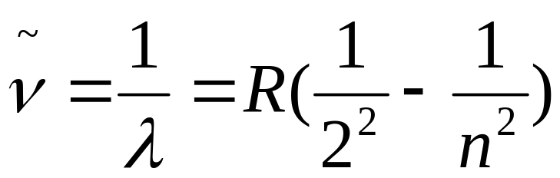
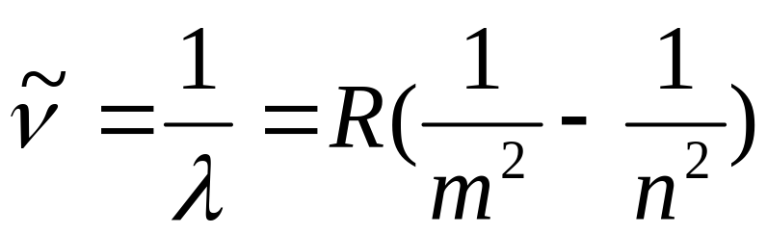
称之为里德伯常数
巴尔末又指出,将上式中的“2²”换成其它整数m
的平方,还可得到其它谱线系.
{
m=1、2、3…...
n=2、3、4…...
n>m

Slide 6
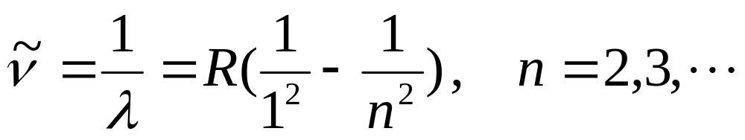
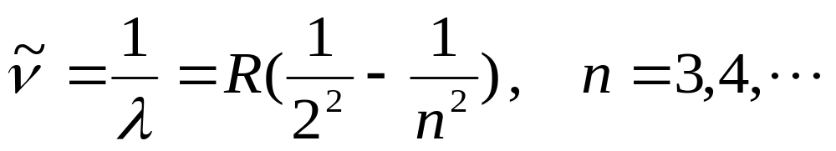
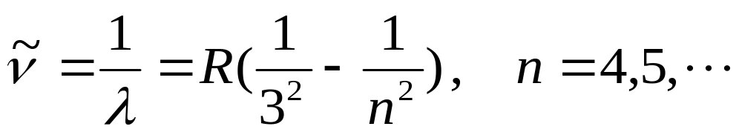
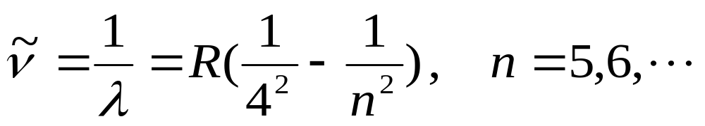
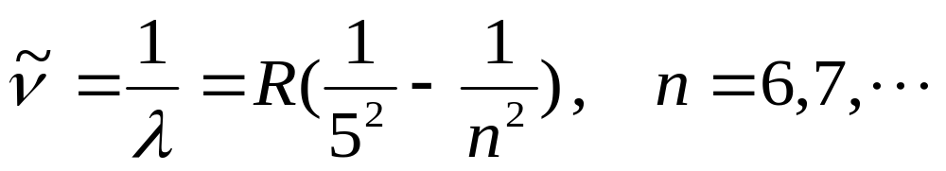
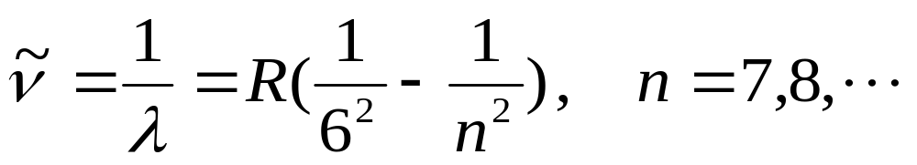
紫外
莱曼系
可见光
巴尔末系
帕邢系
布拉开系
红外
普丰德系
汉弗莱系

Slide 7
二 里兹并合原理
任意谱线的波数可以表示为两光谱项之差。
——光谱项
(n > m)
m 取值不变时，不同的n对应于同一个光谱系中不同的谱线；（同一家族的不同成员）
m 取不同值时，给出不同光谱系；（不同家族）
此后又发现碱金属也有类似的规律。

Slide 8
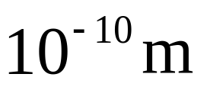
三 原子模型
1897年 J.J.汤姆孙发现电子
1903年，汤姆孙提出原子的“葡萄干蛋糕模型”
原子中的正电荷和原子的质量均匀地分布在半径为 的球体范围内，电子浸于其中 .
-
-
-
-
-
-

Slide 9
卢瑟福的原子有核模型（行星模型）
原子的中心有一带正电的原子核，它几乎集中了
原子的全部质量，核的尺寸与整个原子相比是很小的 .
而电子则在稳定的轨道上围绕这个核旋转。
-
+

Slide 10






四 氢原子的玻尔理论
（1）经典核模型的困难
根据经典电磁理论，电子绕核作匀速圆周运动，作加速运动的电子将不断向外辐射电磁波 .
+
原子不断地向外辐射能量，
能量逐渐减小，电子绕核旋转的频率也逐渐改变，发射光谱应是连续谱；
由于原子总能量减小，电子
将逐渐的接近原子核而后相遇，原子不稳定 .
+

Slide 11


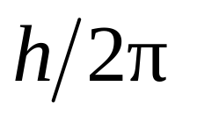
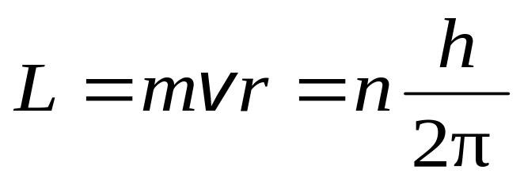
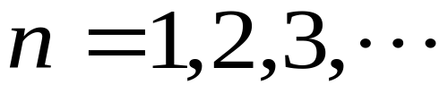
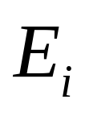
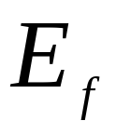

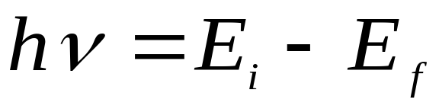
（2）玻尔的三个假设
假设一 电子在原子中，可以在一些特定的轨道上运动而不辐射电磁波，这时原子处于稳定状态（定态），并具有一定的能量.
假设二 电子以速度 在半径为 的圆周上绕核运动时，只有电子的角动量 等于 的整数倍的那些轨道是稳定的 .
量子数
量子化条件
假设三 当原子从高能量 的定态跃迁到低能量
的定态时，要发射频率为 的光子.
频率条件

Slide 12
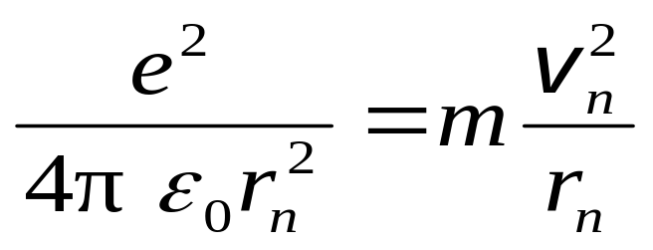
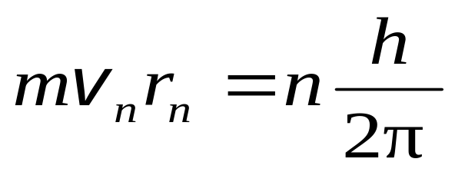
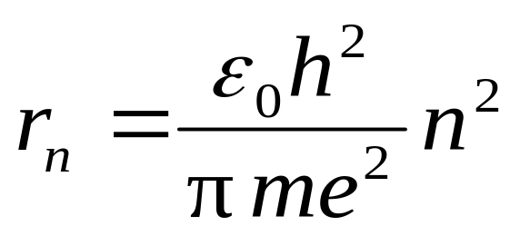
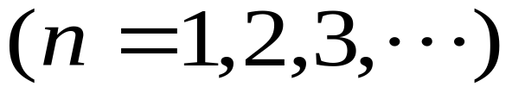
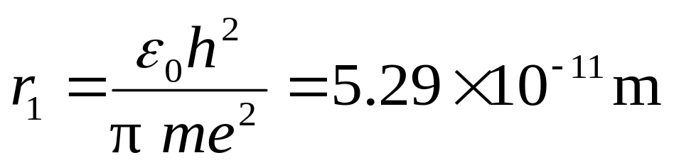
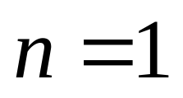
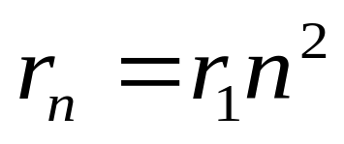
氢原子轨道量子化
M
由牛顿定律
r_{n}
+
m
由假设 2 量子化条件
, 玻尔半径

Slide 13

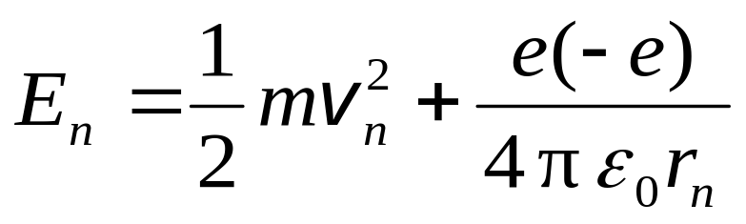
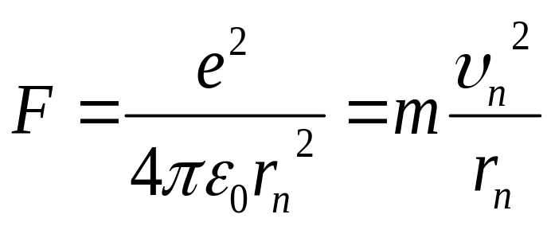
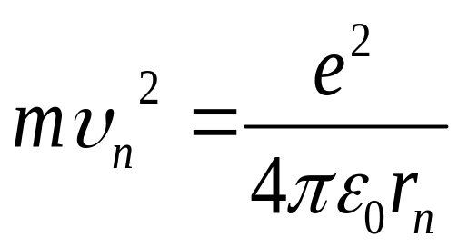
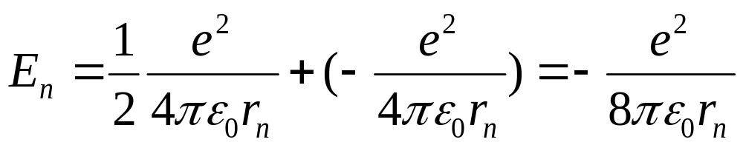
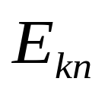
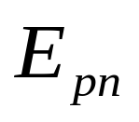
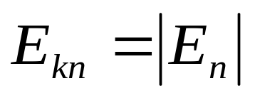
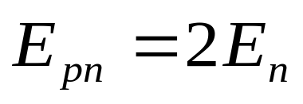
定态能量量子化
第 轨道电子总能量
M
r_{n}
+
m
得
代入得

Slide 14
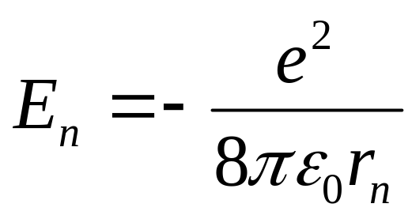
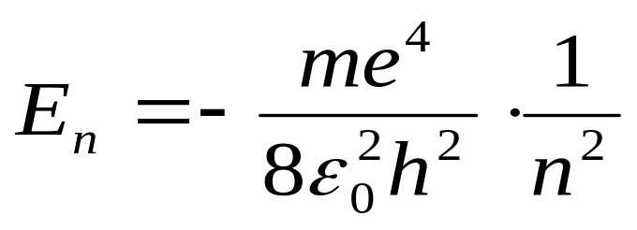
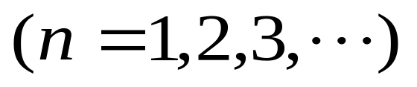
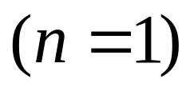
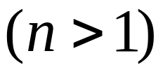
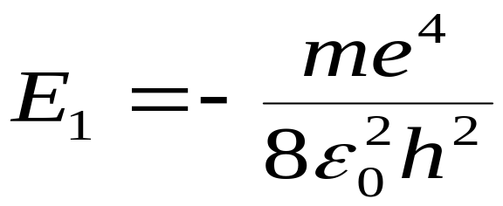
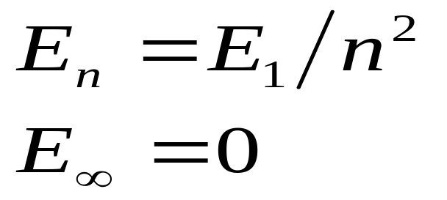
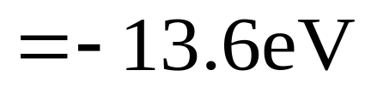
基态能量
激发态能量

Slide 15





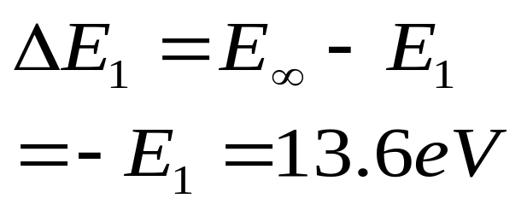




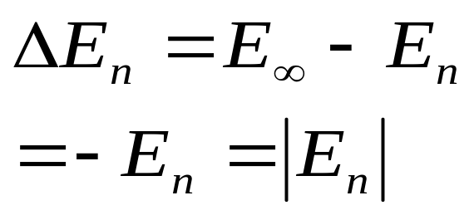


自由态
氢原子能级图
电离能
基态电离能
激发态
激发态电离能
基态

Slide 16

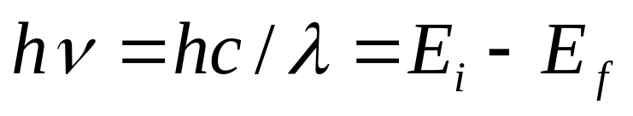
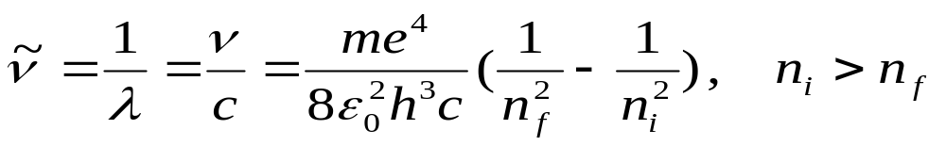
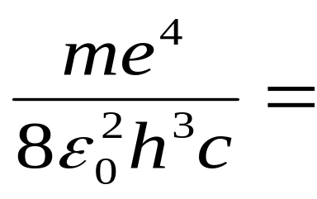









玻尔理论对氢原子光谱的解释
（里德伯常量）
氢原子能级跃迁
布拉开系
与光谱系
帕邢系
巴耳末系
莱曼系

Slide 17

1922诺贝尔物理学奖
N.玻尔
研究原子结构和原子辐射，提出他的原子核结构模型

Slide 18
五 氢原子玻尔理论的意义和困难
（1）正确地指出原子能级的存在（原子能量量子化）；
（2）正确地指出定态和角动量量子化的概念；
（3）正确的解释了氢原子及类氢离子光谱；
（4）无法解释比氢原子更复杂的原子；
（5）把微观粒子的运动视为有确定的轨道是不正确的；
（6）是半经典半量子理论，存在逻辑上的缺点，即把
微观粒子看成是遵守经典力学的质点，同时，又
赋予它们量子化的特征 .

